Slide 1
CYTOLOGIE A MORFOLOGIE PROKARYOT
5
Struktury vybraných bakteriálních toxinů

Slide 2
Toxiny
zodpovědné za toxicitu a invazivitu
enzymy - peptidy způsobující póry v membráně
superantigeny
toxiny jsou také virulentní faktory

Slide 3
Toxin je složen ze dvou domén
A a B doména
A….. katalytická fce (modifikace proteinů hostitele)
např: glykosylace, proteolýza, nekovalentní modifikace
B….. vazebná doména
když domény oddělíme, samotná A doména je toxická, ale nedostane se do buňky
B doména je schopná se do buňky dostat, ale není nijak toxická
existuje zde také translokační doména - inzerce toxinu pomoci endozomu
(= toxin díky tomu lépe proniká do cytoplasmy)
A
B

Slide 4
Vstup toxinů do cílové buňky
Dva mechanizmy vstupu přes membránu:
1) přímý vstup po vazbě B jednotky na receptor a vytvoření póru v
membráně pro transport A podjednotky do CPL
2) vazba A+B komplexu na receptor, ten zprostředkuje endocytózu
uvnitř endozomu přibývá H+ iontů a okyseluje se, to vede k oddělení jednotek
B podjednotka následně napomáhá průniku A jednotky
některé toxiny vstupují oběma cestami
podobná enzymatická fce nemusí znamenat stejnou cestu vstupu
př. anthrax a adenylát cykláza Bordetella pertusis - obojí katalyzují produkci
cAMP z rezerv ATP, ale anthrax vstupuje receptorem

Slide 5
Póry formující toxiny
nejpočetnější skupina toxinů
způsobují póry u rostlin, živočichů
tím dojde k narušení membrány
pór je tvořen podjednotkami přisedajícími na membránu
tak vznikne komplex , dojde ke změně konformace proteinu a vznikne pór

Slide 6
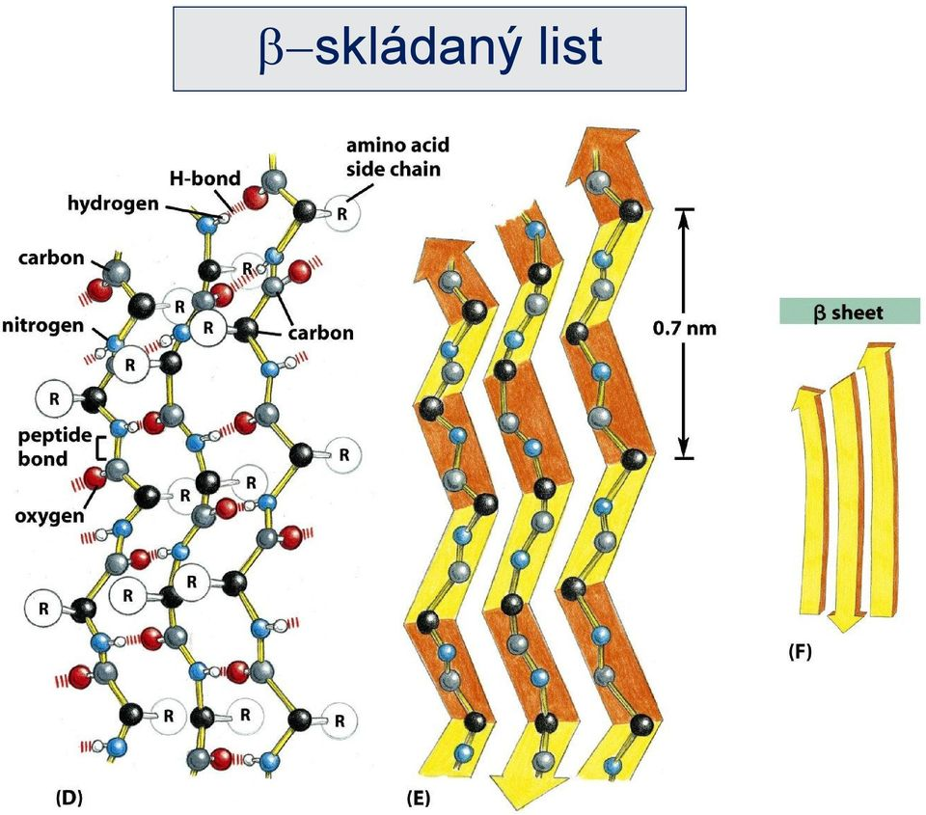
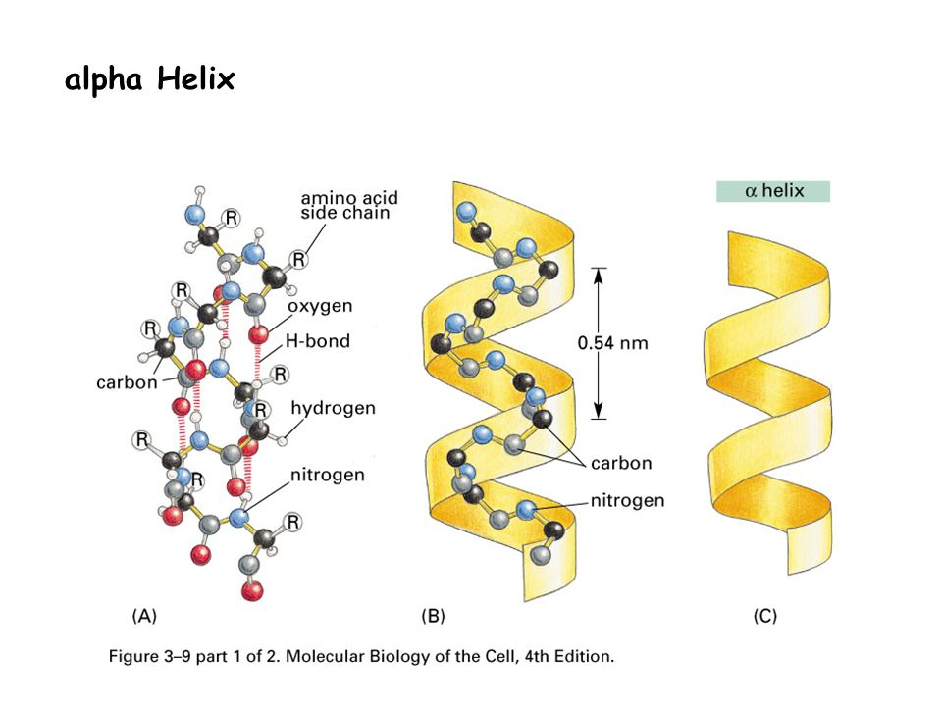
dominují dvě podskupiny proteinové konformace- alfa a beta (alfa helix, beta list)

Slide 7
Póry formující toxiny

Slide 8

Superantigeny
další skupina toxinů
vyvolávají velkou systémovou odezvu, protože se važí na molekuly MHC druhé třídy
modifikuji pomocné T-lymfocyty
to způsobí imunitní odpověď
např. syndrom toxického šoku je způsobé superantigenem
TSS - syndrom toxického šoku
reakce těla na toxiny uvolňované bakteriemi Staphylococcus
může způsobit nutné amputace i smrt způsobenou hypovolemickým šokem
tj. náhlá porucha průtoku krve orgány a tkání
přestanou fungovat srdce a plíce
je rel. vzácný ale častou příčinou je nevhodné používání menstruačních tampónů
příznaky - vysoká horečka se zvracením

Slide 9
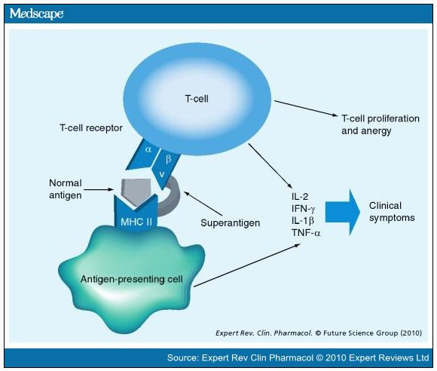
Superantigen - mechanismus
napojí se na molekulu MHC buňky, která antigen má
tj. makrofág a na T-buněčný receptor T-lymfocytů
T-lymfocyty schopné účinně regulovat imunitní systém tím, že vylučují do krve cytokiny
superantigen vede k masivnímu uvolnění cytokininů a chemokininů

Slide 10
superantigeny jsou rezistentní k proteázám a denaturaci teplem
nespecificky se vážou na molekuly MHC II aktivace T lymfocytů
jejich proliferace a diferenciace pak vede produkc zvýšeného množství prozánětlivých faktorů (TNF-α, IL-2, IFN-γ) a TSS

Slide 11
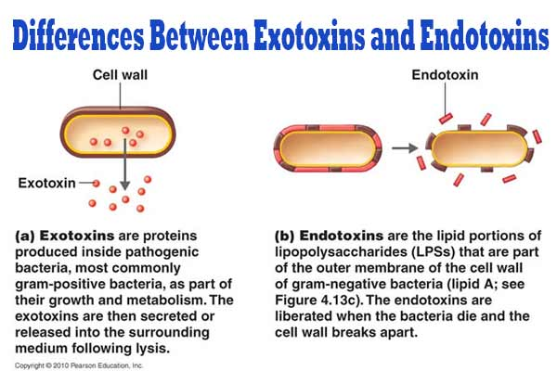
Bakteriální exotoxiny
exotoxiny jsou vysoce toxické, působí v místě vzdálením od místa vstupu
nezvyšují teplotu
vylučovány živými buňkami v exp. fázi
produkovány G+ i G- bakteriemi
proteiny, málo polypeptidy (př: enzymy)
vážou se obvykle na specifické receptory – GP, sialoglykosidy (G proteiny)
kódovány geny plazmidů
termolabilní; inaktivovány při 60 °C
produkovány: V. cholerae, enterotoxigenní E. coli (ETEC), některé kmeny S. aureus,

Slide 12
Bakteriální exotoxiny a makroorganizmus
vysoce toxické, pro zvířata letální i v malých dávkách
vysoce antigenní, stimulují vznik antitoxinu
spojené s průjmovými onemocněními a otravami z potravin
to je způsobené tím, že chlor jde z buňky ven, ale sodík nejde dovnitř
tím dochází k poškození epitelu ve střevě=průjem
většinou exotoxin působí v místě vzdáleném od vstupu
tj. je invazivní - botulin, tetanospazmin
specificky toxické – botulin, tetanospazmin – neurony
nespecificky toxické - pro celou řadu cílových buněk, způsobují nekrózu
(kolagenáza, hyaluronidáza, streptokináza, fosfolipáza, lecitináza, hemolyziny, leukocidiny)
neindukují horečnaté stavy; zvyšují hladinu nitrobuněčného cAMP
(choleratoxin stimulující kinázu A)
inhibují syntézu proteinů (difterický toxin), způsobuje záškrt)
mají afinitu k nervovým vláknům

Slide 13
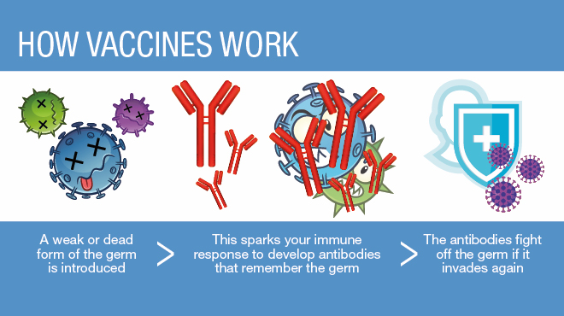
Bakteriální exotoxiny jako vakcíny
exotoxin lze konvertovat na toxoid –tj. modifikované toxiny
po konverzy na toxoidy jsou využity jako agens pro imunizaci - vakcíny
tj. můžou imunizovat organismus
endotoxiny nelze takto použít!!!
nejsou toxické, pouze antigenní, použití ve vakcínách (př: difterický toxoid, tetanový o.)
konverze exotoxinů do toxoidů probíhá např. působením formalinu,iodinu, kys.askorbové, pepsinu, ketonů (směs: 37 °C, v rozmezí pH 6 – 9; několik dnů)

Slide 14
Letalita bakteriálních exotoxinů

Slide 15
Toxiny z Clostridií
Clostridium tetani, Clostridium botulinum – SNARE proteiny (hrají zásadní roli ve
splývání membránových váčků v buňkách)
Clostridium perfringens - poškození epiteliální buněčné vrstvy
Clostridium septicum - srdce
vstup Ca do bunek --> poškození buněk (pokud se tento toxin dostane do jater = smrt
působí toxicky na srdce, pokud se dostane do krve... způsobuje ale taky nekrózu jiných svalů

Slide 16
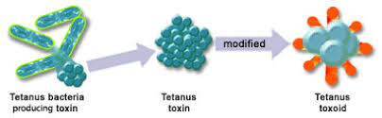
Bakteriální endotoxiny
endotoxiny –jsou součástí buněčné stěny G- bakterií
tvořeny lipopolysacharidem
součást bun.stěny G- bakterií
nelze je konvertovat na toxoid (NE vakcíny)
uvolnitelné lyzí buňky
nemají specifický receptor
mírně toxické - ve větších dávkách letální pro zvířata
termostabilní- toxicita zachována často i při vícehodinovém působení 60 °C
slabě antigenní
nekonvertovatelné na toxoid
syntéza řízena geny nukleoidu

Slide 17
Bakteriální endotoxiny a makroorganismus
účinky endotoxinů – shodují se u většiny G- bakterií
jsou pyrogenní - vyvolávají horečku
stimuluje odpověď imunitního systému – aktivace makrofágů, neutrofilů, lymfocytů B
vznik lokální zánětlivé reakce.
při vyšších koncentracích může dojít ke vzniku endotoxického šoku
horečka – působí na makrofágy, uvolňuje se IL-1, působí na centrum termoregulace
leukopenie – může být následována leukocytózou
hypoglykémie – LPS způsobuje glykolýzu v buňkách různého typu
septický šok – při bakteriémii
koagulační kaskády, která vede ke konverzi fibrinogenu na fibrin
endotoxin způsobí adhezi destiček na endotelium cév
aktivuje přeměnu plazminogenu na plazmin
vznik diseminované intravaskulární koagulace (DIC) - vede k zvýšení krvácivosti
může způsobit smrt (septický šok)

Slide 18
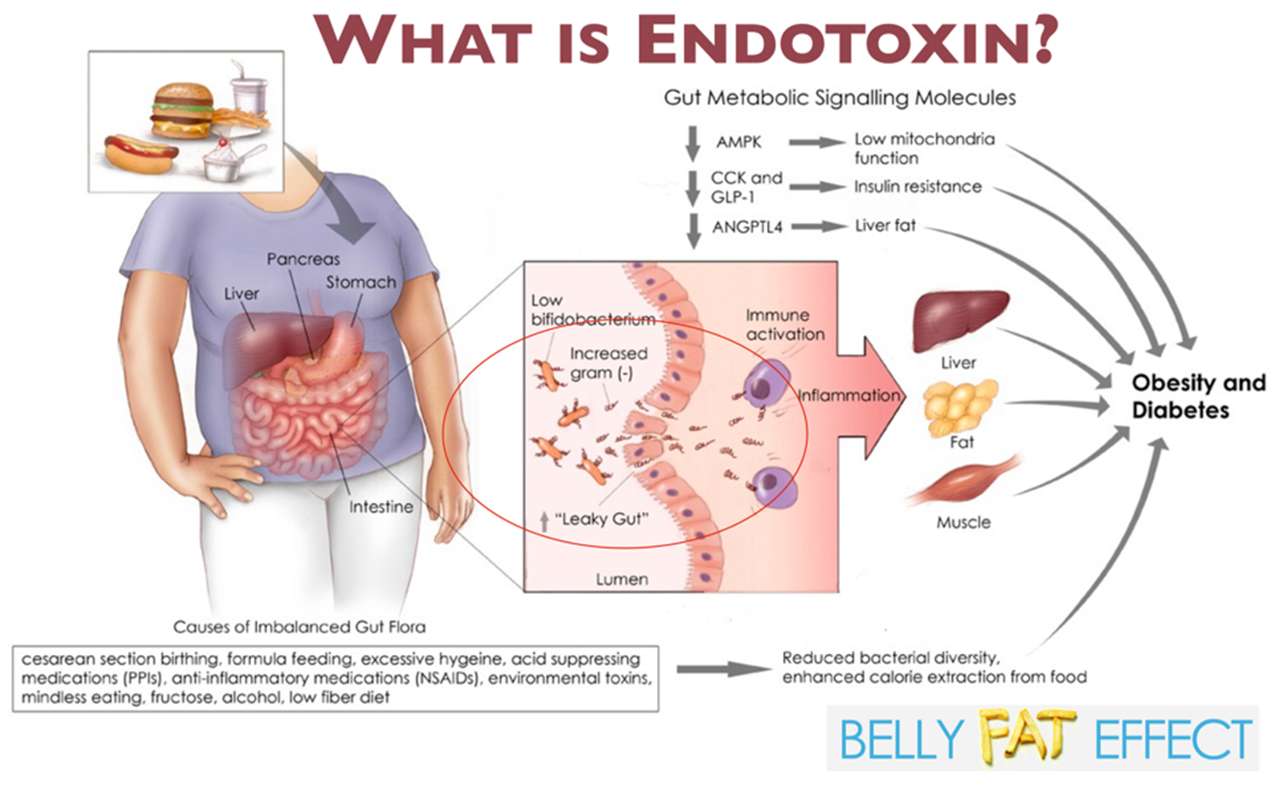

Slide 19
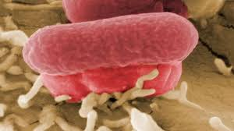
Enterotoxigenní E. coli
dvě skupiny - LT1 a LT2, obě maji podjednotku A
Tepelně labilní enterotoxin
dvě skupiny (LT-I, LT-II)
jedna podjednotka A, pět podjednotek B
b) Tepelně stabilní enterotoxin
malé monomery s mnoha cysteinovými zbytky
pospojovaných disulfidickými můstky (stabilita)
dvě skupiny STa a STb působi na cyklický guanosin-monofosfát
inhibuje adsorpci Na -výsledek je průjem
STb taky poskozuje klky a vyvolává atrofii

Slide 20
Enterohemoragická/Shigatoxigenní E. coli
způsobuje shigatoxin 1, shigatoxin 2
hemoragická kolitida- krev ve stolici, silna bolest břicha, zvraceni, horecky
hemolyticko-uremický syndrom- krvavy prujem, neuropatie (poskozeni nervove soustavy), selhani ledvin, trombocytopemie (pokles desticek)
trombotická trombocytopenická purpura
shigaroxin --> do bunek endocytozou, pres GA jde az do ER

Slide 21
toxin cestuje přes Golgiho aparát a end.retikulum
receptorem toxinu je GM1 receptor

Slide 22
Enteroagregativní E. coli
tepelně stabilní enterotoxin EAST1 a Pet toxin
nutí buňky střevniho epitelu vytvářet sliz
vytvaří se biofilm, produkuje dva toxiny
Pet (pusobi na fodrin-protein potrebny k tomu, aby se aktinove vlakna napojily na PMembr.)
a EAST1 fce neni uplne jasná
ale je jasné, ze dochází k průjmům :)

Slide 23
Toxiny u Staphylococcus aureus
a) Superantigeny – toxin syndromu toxického šoku (TSST-1) a stafylokokové enterotoxiny (SE)
Diagnostická kritéria syndromu toxického šoku:
vysoká teplota (nad 38,9 oC)
vyrážka
pokles krevního tlaku
1-2 týdny po počátku onemocnění olupování pokožky na dlaních a ploskách
zvracení
průjem
bolest svalů
kombinace těchto příznaků mohou znesnadňovat určení správné diagnózy!

Slide 24
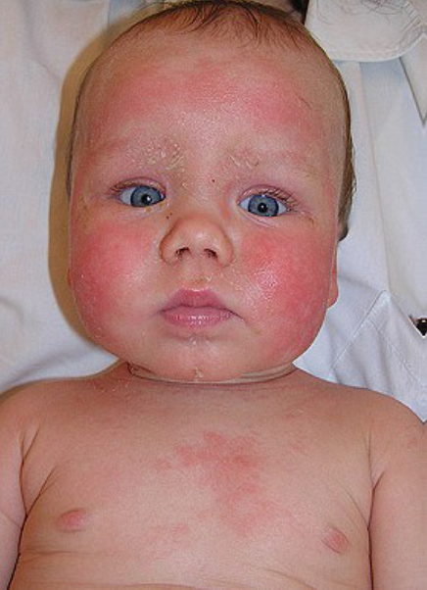
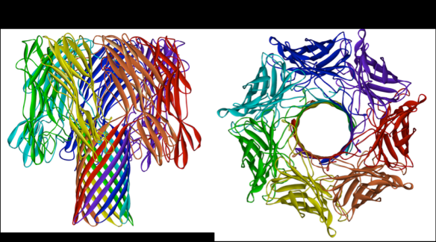
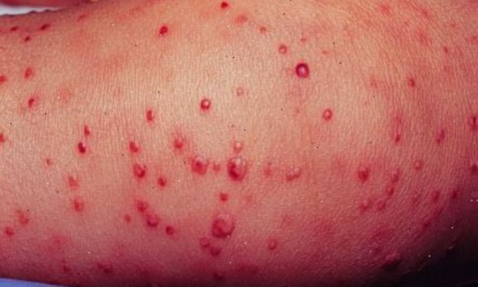
b) toxiny tvořící póry v buněčné stěně – dvě podskupiny:
leukotoxiny a α-hemolyzin
α-hemolyzin
produkovan temer vsemi kmeny S.aurea
působí na fibroblasty, epitel, redukuje srazlivost krve
existuje taky Gama hemolysin - pusobí na neutrofily, makrofágy a č.krvinky
c) toxiny vyznačující se proteolytickou aktivitou – exfoliativní
toxiny a toxiny způsobující epidermolytické infekce
α-hemolyzin

Slide 25
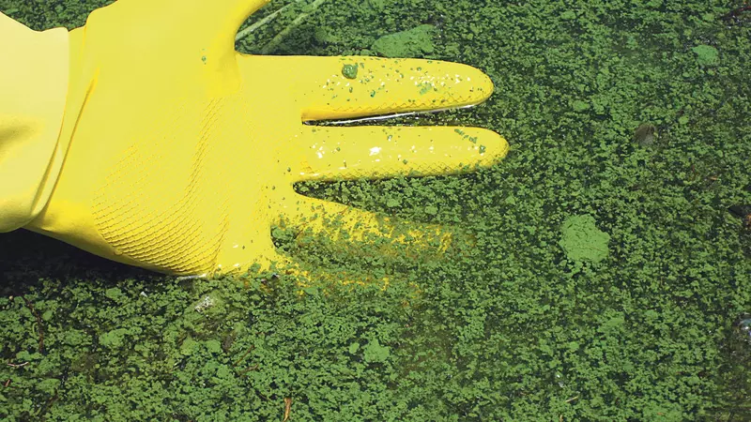
Cyanotoxiny
Cyanotoxin je toxin produkovaný sinicemi
mohou působit problémy zejména při přemnožení sinic („vodní květ“)
vodní květ je často způseben eutrofizací vody (obohacení živinami – např. splach z polí)
účinky mohou být akutní nebo chronické
záleží na síle a koncentraci toxinu...a taky na době vystavení tomuto toxinu
toxiny sinic často vyvolávají alergické reakce

Slide 26
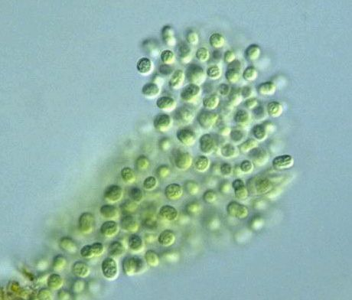
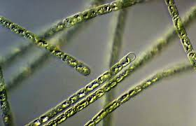
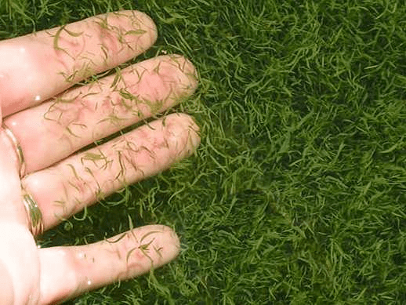
Proč sinice toxiny produkují?
nejasná odpověď, několik možností…
strukturní či metabolická funkce - tzn. že představují zásobní látky, chelatace železa
mohou představovat signální molekuly ke komunikaci
potlačení růstu konkurenčních fotoautotrofních organismů - alelopatie (cyanobakteriny či nostocyklamid)
alelopatické účinky na lidi mají pravděpodobně mikrocystiny – neg. účinek hlavně na vyš. rostliny
řada případů otrav dobytka a zvěře sinicemi Aphanizomenon flos-aquae, Anabaena flos-aquae a Microcystis aeruginosa
v Evropě často ůsobí problémy sinice Microcystis a Planktothrix
zaznamenána i lidská úmrtí přičítaná cyanotoxinům
teorie o vymření několika velkých savců v pleistocénu - na základě chemických rozborů fosílií přičítáno rovněž cyanotoxinům

Slide 27
Rozdělení cyanotoxinů:
1.) Podle chemické struktury se rozlišují cyanotoxiny na bázi alkaloidů, cyklické a lineární peptidy a lipopolysacharidy
2.) Podle biologické aktivity
hepatotoxiny (toxické pro činnost jater),
neurotoxiny (toxický účinek na nervový systém),
imunotoxiny (negativně ovlivňují imunitní systém),
imunomodulanty (alergenní vliv, podnícení závažnějších autoimunitních chorob, a podobně),
mutageny a genotoxiny (způsobují mutace DNA, často schopné vyvolat rakovinu),
embryotoxiny (toxické pro embryo),
cytotoxiny (toxické pro buňky bakterií, řas či např. lidské buňky)
nodularin, mikrocistin = hepatotoxiny (poškozují játra teplokrevných živocichů-strukturu i fci)
anatoxiny = neurotoxiny (neurotoxické efekty, narušení signalizace mezi neurony a svalstvem-pozor - i u dýchacích svalů - udušení)
dermatotoxiny (zpusobuji vyrážky)

Slide 28

DĚKUJI ZA POZORNOST

